Slide 1
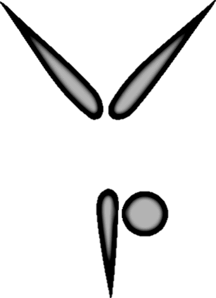

التربية الرياضية
الصف الثاني
الفصل الأول/الوحدة الأولى
4-الدحرجة الخلفية المتكورة
الحركات الأساسية والجمباز

Slide 2




الصف الثاني
الفصل الأول/الوحدة الأولى
الدحرجة الخلفية المتكورة
الدرس
4
هدف الدرس:
أن يؤدي الطالب مهارة الدحرجة الخلفية المتكورة
بصورة صحيحة.
النقاط الفنية و معلومات وقانون
فيديو تعليمي
التقييم الذاتي

Slide 3
الصف الثاني
الفصل الأول/الوحدة الأولى
الدحرجة الخلفية المتكورة
الدرس
4
معلومات وقانون اللعبة:
. في الجمباز تحدد منطقة الحركات الأرضية بمربع مساحته 12 x 12 متر مربع.
النقاط الفنية:
دفع الارض بكفي اليدين لترفع الجسم عالياً خلفاً.
ضم الرأس على الصدر.
زيادة الثني في مفصل الفخذين والاستناد على الكفين.

Slide 4
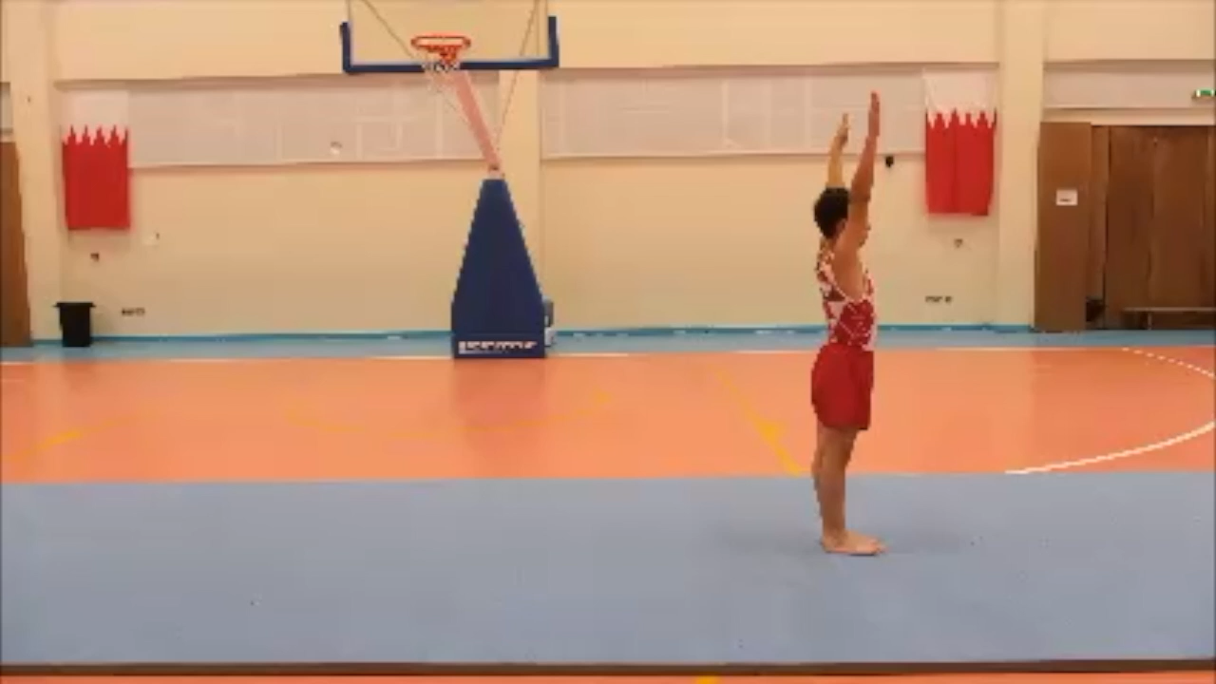
الصف الثاني
الفصل الأول/الوحدة الأولى
الدحرجة الخلفية المتكورة
الدرس
4

Slide 5
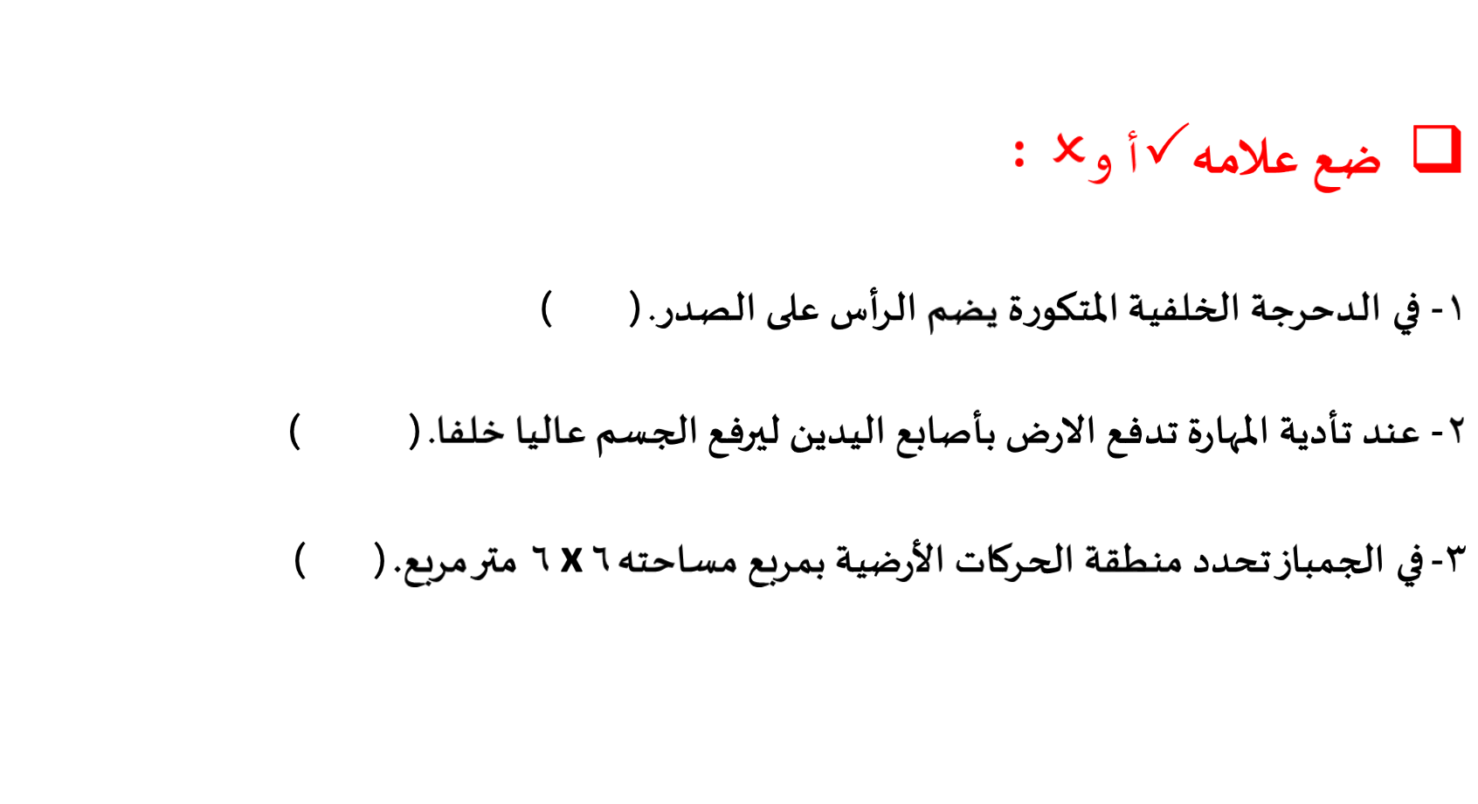
الصف الثاني
الفصل الأول/الوحدة الأولى
الدحرجة الخلفية المتكورة
الدرس
4
التقييم الذاتي
ضع علامه$:و أ$
1- في الدحرجة الخلفية المتكورة يضم الرأس على الصدر. ( )
2- عند تأدية المهارة تدفع الارض بأصابع اليدين ليرفع الجسم عاليا خلفا. ( )
3- في الجمباز تحدد منطقة الحركات الأرضية بمربع مساحته 6 x 6 متر مربع. ( )

Slide 6
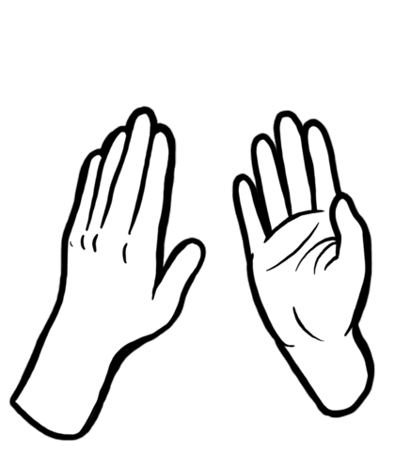
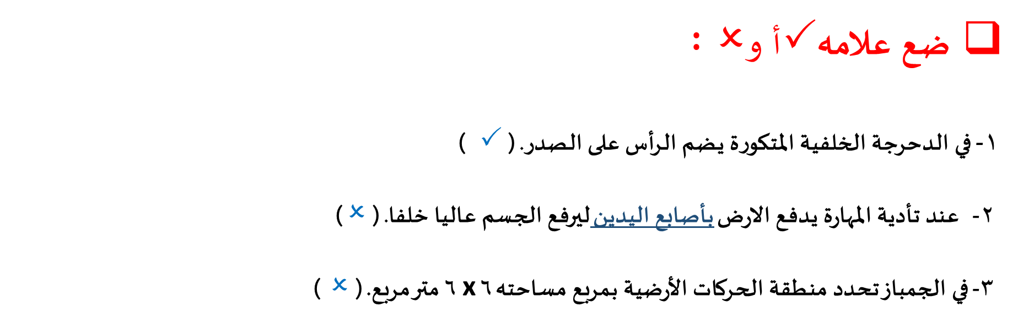
الصف الثاني
الفصل الأول/الوحدة الأولى
الدحرجة الخلفية المتكورة
الاجابة
الدرس
4
ضع علامه$:و أ$
1- في الدحرجة الخلفية المتكورة يضم الرأس على الصدر. ($$ )
2- عند تأدية المهارة يدفع الارض بأصابع اليدين ليرفع الجسم عاليا خلفا. ($$ )
3- في الجمباز تحدد منطقة الحركات الأرضية بمربع مساحته 6 x 6 متر مربع. ($$ )

Slide 7

الصف الثاني
الفصل الأول/الوحدة الأولى
الدحرجة الخلفية المتكورة
الدرس
4
بارك الله فيك
يا بطل
لقد انهيت الدرس بنجاح

